Slide 1
Principii, tehnici și dispozitive de măsurare

Slide 2
Daniel Bonciog
bonciog_daniel@yahoo.com

Slide 3
Lucrări de laborator
Parte introductivă
Multimetrul numeric partea 1
Multimetrul numeric partea 2
Osciloscopul digital partea 1
Osciloscopul digital partea 2
Amplificatorul operațional

Slide 4
Unități de măsură fundamentale
Mărimea | Unitatea de măsură | Simbolul
Lungimea | Metrul | m
Masa | Kilogram | kg
Timpul | Secunda | s
Intensitatea curentului electric | Amper | A
Temperatura | Kelvin | K
Intensitatea luminoasă | Candela | cd
Materia | Mol | mol

Slide 5
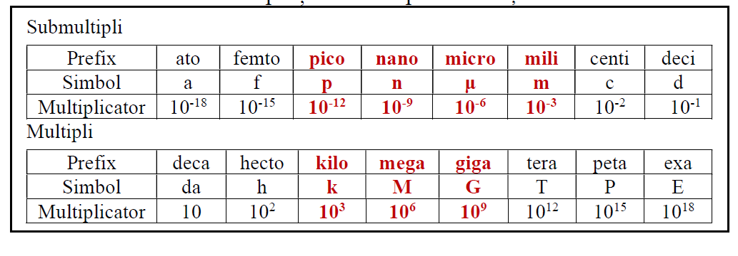
Multiplii și submultiplii

Slide 6
Măsurarea
Măsurarea este o operație experimentală prin care o mărime fizică este comparată cu o unitate de măsură de aceeași natură, considerată mărime de referință. Pentru mărimea fizică măsurată se folosește termenul de măsurand, iar unitatea de măsură se poate prezenta sub forma unui etalon.

Slide 7
Instrumentul de măsurare
Instrumentul de măsurare reprezintă mijlocul tehnic prin care se stabilește raportul dintre valoarea măsurandului și unitatea de măsură. Pe lângă stabilirea acestui raport, mijlocul de măsurare poate asigura și stocarea, prelucrarea sau/și transmiterea unor informații privind rezultatul măsurării.

Slide 8
Eroarea absolută
Valoarea măsurată, x, indicată de un instrument de lucru (utilizat pe scară largă) diferă mai mult sau mai puțin de valoarea X, obținută cu intrumentul de înaltă acuratețe. Abaterea poate fi în plus sau în minus, astfel încât diferența ∆=x-X, numită eroare absolută este o mărime cu semn, având aceeași unitate de măsură ca și valorile măsurată (x) și convențională (X).

Slide 9
Eroarea relativă
Eroarea relativă este o mărime adimensională cu semn. Erorile relative trebuie comparate nu algebric, ci ca valori absolute: |𝛿1 | ≫ |𝛿2 |.
Eroarea relativă poate fi exprimată și în procente, conform relației:
𝛿% = 𝛿 ∙ 100 [%].

Slide 10
Tipuri de erori
De cele mai multe ori, erorile de măsurare pot fi caracterizate ca fiind:
-erori grosolane
-erori sistematice
-erori aleatorii

Slide 11
Erori grosolane
Erorile grosolane sunt cauzate de greșeli în folosirea instrumentelor de măsurare, nerespectării metodelor de măsurare, lipsei de pricepere.

Slide 12
Erori sistematice
Erorile sistematice se caracterizează prin aceea că, la repetarea procesului de măsurare, rămân constante sau variază în mod previzibil.

Slide 13
Erori aleatorii
Erorile aleatorii sunt o componentă a erorilor de măsurare caracterizate prin caracterul lor imprevizibil. La repetarea de un număr mare de ori (teoretic - infinit) a măsurării aceleiași mărimi, în aceleași condiții, eroarea aleatorie va prezenta o distribuție statistică.

Slide 14
Acuratețea de măsurare
Acuratețea de măsurare reprezintă calitatea unui instrument de a indica o valoare cât mai apropiată de valoarea convențional adevărată a măsurandului. Evaluarea acurateții de măsurare nu se realizează cu ajutorul unei exprimări numerice, ci permite evaluarea instrumentului de măsură din punct de vedere calitativ.

Slide 15
Incertitudinea de măsurare vs eroarea absolută
Nu trebuie să facem confuzie între incertitudinea de măsurare și eroarea absolută. Aceasta din urmă se exprimă prin calculul unei diferențe și permite evaluarea valorilor măsurate (x) versus valoarea convențională (X), punctual pentru fiecare măsurare. Dacă utilizăm un multimetru care are incertitudinea specificată pentru domeniul de măsură, trebuie să știm că valoarea indicată va fi afectată de erori din ce în ce mai semnificative, pe măsură ce distanța între valoarea maximă a domeniului și valoarea măsurandului crește.

Slide 16
Termeni de bază
Rezoluția – termenul indică cantitatea minimă de modificare a măsurandului pe care aparatul o poate detecta la intrare.
Sensibilitatea – termenul face referire la cât de mult se modifică semnalul de ieșire (de indicație) al unui dispozitiv atunci când măsurandul se schimbă cu o anumită cantitate.
Domeniul de măsură – reprezintă acel interval de valori pentru care dispozitivul de măsurare este capabil să furnizeze informații cu privire la valoarea măsurandului.
Fiabilitatea – rezidă în probabilitatea ca acesta să funcționeze la un nivel de performanță acceptat/validat, pentru o anumită perioadă de timp, chiar dacă este afectat de uzură și operează în condiții de mediu fluctuante.

Slide 17
Moduri prin care putem descrie semnalele pe care le utilizăm în aplicațiile inginerești
Semnale periodice sau aleatoare – semnalele periodice se mai numesc și semnale deterministe. Cele aleatoare se mai numesc și semnale nedeterministe. Câteva exemple de semnale periodice întâlnite în aplicații inginerești ar fi cele de tip sinusoidal, triunghiular, rectangular sau dinte de fierăstrău.
Semnale analogice sau discrete – semnalele analogice se mai numesc semnale continue. Cele discrete reprezintă replici ale unor semnale analogice și sunt obținute prin utilizarea procesului de eșantionare.

Slide 18
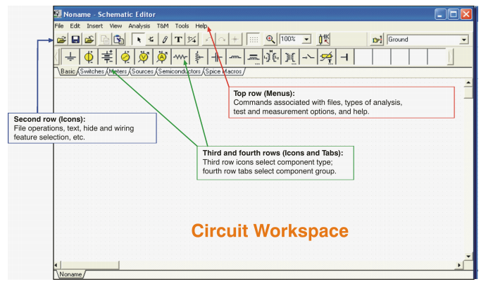
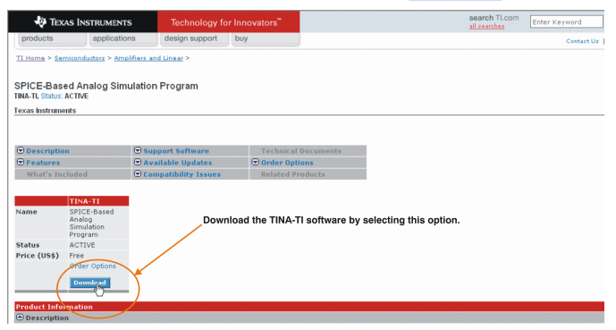
Tina-ti

